Slide 1
Levantamiento de componentes sistémicos Actividad 1.3 Construyendo diagrama BPMN ASY5131

Slide 2
ASY5131
Nombre del profesor
correo@professor.duoc.cl

Slide 3
IL2.1 Construye diagrama BPMN diferenciando los procesos de negocio de la organización.
Indicador de logro

Slide 4
Conocer las actividades administrativas, los procesos y subprocesos de negocio para generar la integración de plataforma.
Integración de plataformas
OBJETIVO

Slide 5
BPM “Business Process Management”

Slide 6
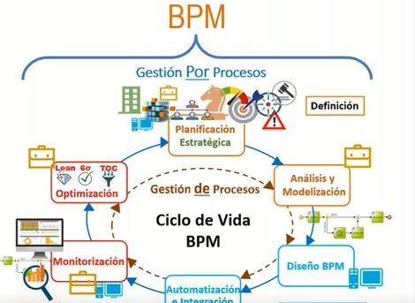
¿Qué es un BMPN?
BPM es una disciplina que implica cualquier combinación de modelado, automatización, ejecución, control, medición y optimización de flujos de actividad empresarial.
Este sistema de gestión de procesos se encarga de controlar el modelado, visibilidad y gestión de los procesos productivos de la empresa.
Esto implica adoptar una serie de pasos o acciones que modifican la forma de trabajar de la empresa con el objetivo de mejorar los procesos y facilitar la colaboración con un enfoque hacia el cliente.

Slide 7

Ventajas de implementar BPM
Los principales beneficios que se obtienen al implantar un sistema de gestión por procesos son:
Mejora el servicio de atención al cliente.
Mejora la competitividad de la empresa (reduce el tiempo en la toma de decisiones, mejora la eficiencia y la agilidad e incrementa la productividad).
Mejora la calidad de los productos y servicios ofrecidos.
Minimiza el tiempo de acceso a la información (documentación, aplicaciones y bases de datos).

Slide 8
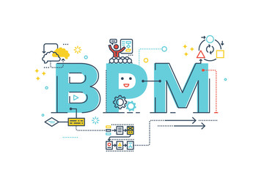
Ventajas de implementar BPM
Los principales beneficios que se obtienen al implantar un sistema de gestión por procesos son:
Aumenta el número de actividades ejecutadas simultáneamente.
Disminuye el tiempo de comunicación entre actividades, personas y procesos.
Implica al personal (motivación, colaboración y participación en los procesos).
Agiliza la salida de datos (correos, SMS, y todo tipo de comunicación saliente).
Aporta mecanismos para una mejor gestión y optimización de procesos.

Slide 9
BPMN “Business Process Model and Notation”

Slide 10
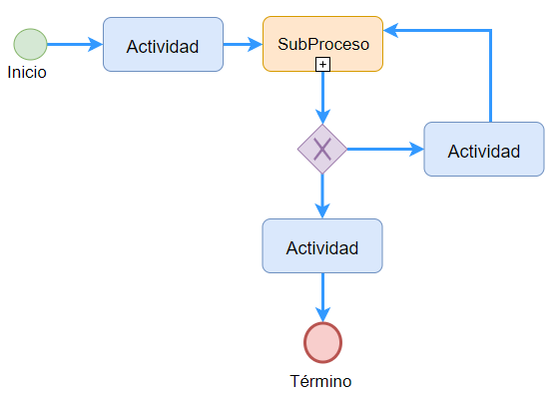
Modelo de un BMPN
Para modelar un BPM tenemos una notación estandarizada por la OMG, conocida como Business Process Modelling Notation o su sigla BPMN.
Este estándar nos permite modelar los flujos de los procesos de negocios ya sean manuales o automatizados.
Gráficamente un diagrama BPMN esta compuesto solo por cinco elementos: Objetos de flujo, información , objetos de conexión, actores y roles, artefactos.

Slide 11
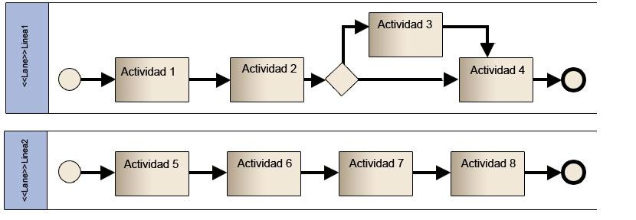
¿Qué es un BMPN?
BPMN es una notación gráfica que plasma la lógica de las actividades, los mensajes entre los diferentes participantes y toda la información necesaria para que un proceso sea analizado simulado y ejecutado.
Y como su nombre indica, la notación BPMN es una evolución en el uso de iconos y símbolos estándar para determinar claramente y sin confusión, los flujos y procesos de negocio diseñados en un diagrama de procesos.

Slide 12
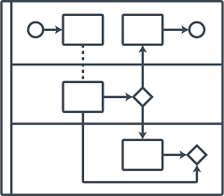
¿Qué es un BMPN?
La notación BPMN fue desarrollada con el objetivo específico de crear un estándar, un lenguaje común para el modelado de procesos de negocio.
Por lo tanto, al diseñar un diagrama de proceso, se pueden utilizar símbolos universales que los profesionales que tienen acceso a esta notación estándar internacional entenderán fácilmente.

Slide 13

Ventajas del BPMN
Apoya la gestión de procesos de negocio.
Presenta una notación intuitiva y fácil de entender para los usuarios que no son expertos en BPM.
Representa la semántica de procesos complejos de manera fácilmente inteligible.
Reduce el ruido de la comunicación entre la etapa de diseño del proceso y su implementación, ejecución y gestión.
Con este nivel de entendimiento intuitivo, se puede facilitar en gran medida la integración de otros profesionales involucrados en BPM, como los analistas de negocios, el cuerpo técnico que ejecuta los procesos y también los gerentes, que tendrán acceso a los datos de control y seguimiento de un proceso que comprenden a fondo

Slide 14

Resumen
Qué es BPM
Ventajas de implementar BPM
Qué es BPMN
Ventajas del BPMN

Slide 15

Preguntas , Conclusiones y Reflexiones

